Slide 1
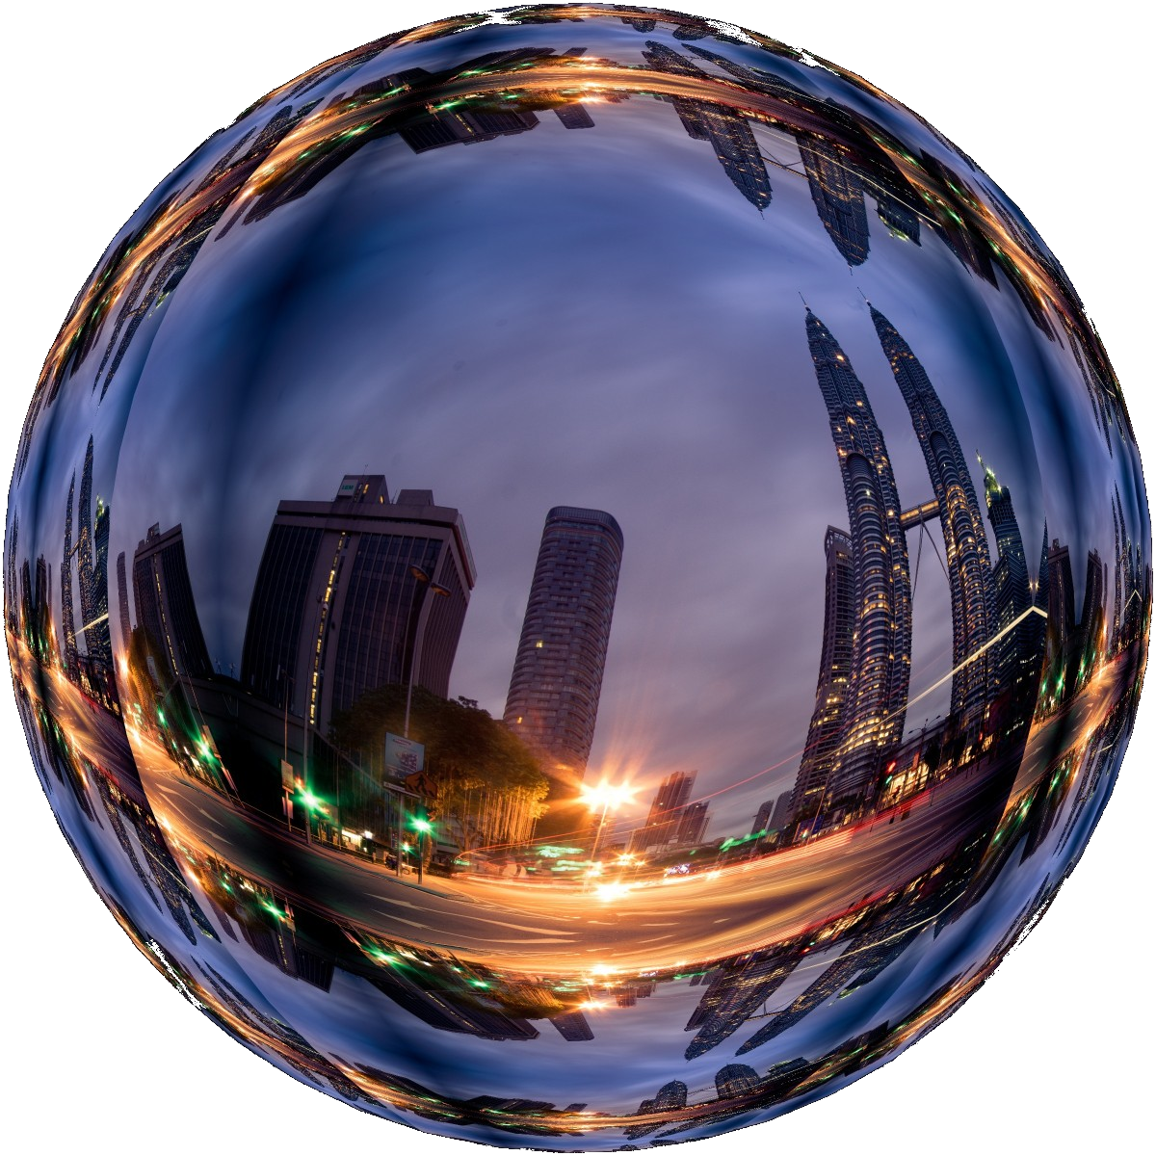
Сферические видеокамеры:
применение
Михаил В. Шохирев
Клуб программистов
Шадринск
2021

Slide 2
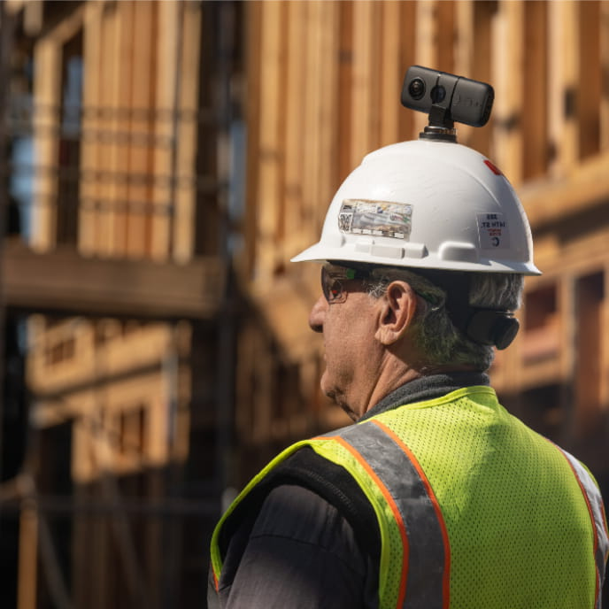
О чём пойдёт речь:
Чем снимаются сферические фото- и видео-панорамы.
Особенности сферических видео-камер.
360º-фото.
Сферическое видео.
Съёмка и приспособления для съёмки.
Просмотр сферических фото и видео.
Трансляция сферического видео и её применение.
Сферы применения 360º-ных видео.
Области применения сферических фото-панорам.
Постпроизводство.
  Преобразование в 2D видео (reframing).
  Монтаж, эффекты, трансформации.

Slide 3
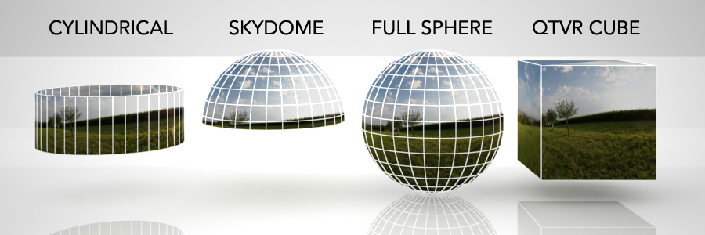
Когда говорят о 360-градусном фото и видео, имеется в виду 360º градусов во всех направлениях, то есть речь идёт о снимаемой сфере.
Виды панорам
Цилиндрическая
(360°)
Полусферическая
(купол, 360°×90°)
Сферическая
(360°×180°)
Кубическая
(QuickTime VR)

Slide 4
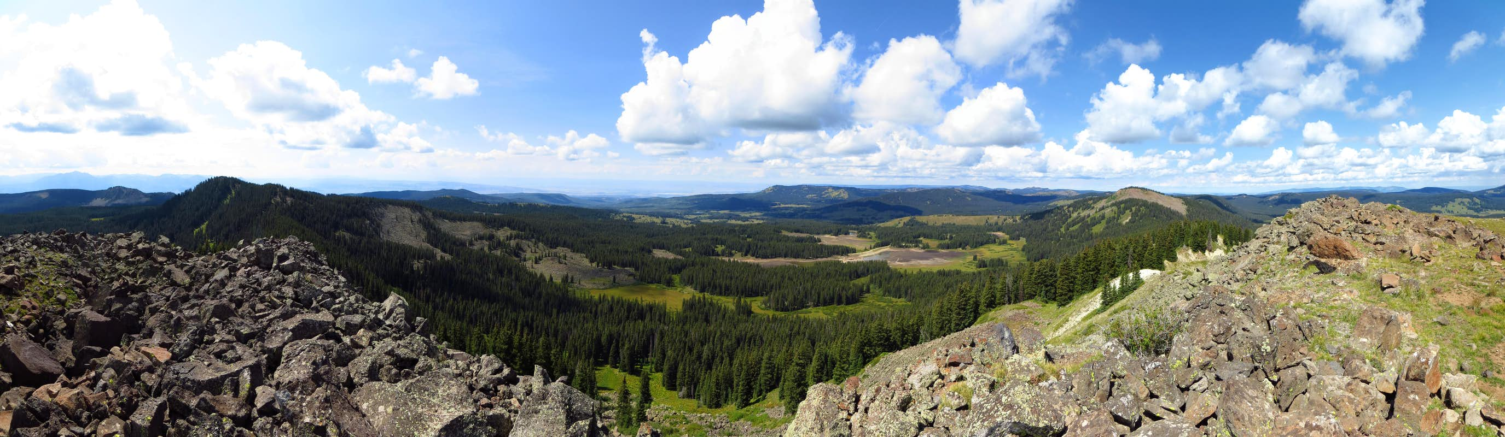
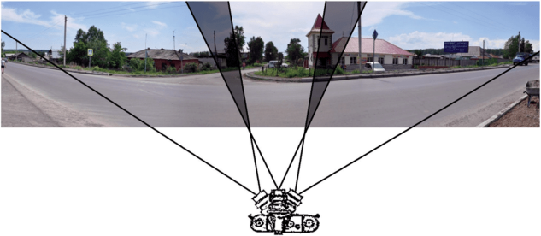
Когда говорят о 360-градусном фото и видео, имеется в виду 360º градусов во всех направлениях, то есть речь идёт о снимаемой сфере.
Горизонтальная панорама (360°)
Съёмка по окружности в горизонтальной плоскости.
Можно представить в виде
развёртки цилиндра.

Slide 5
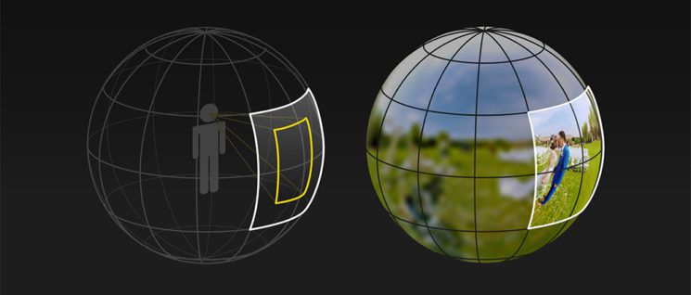
Когда говорят о 360-градусном фото и видео, имеется в виду 360º градусов во всех направлениях, то есть речь идёт о снимаемой сфере.
Сферическая панорама (360°)
Когда говорят о 360-градусном фото и видео, имеется в виду 360º во всех направлениях, то есть речь идёт о снимаемой сфере.
В отличие от цилиндрических панорам, сферические панорамы кроме горизонтального угла обзора в 360° включают и вертикальный угол обзора 180°.

Slide 6
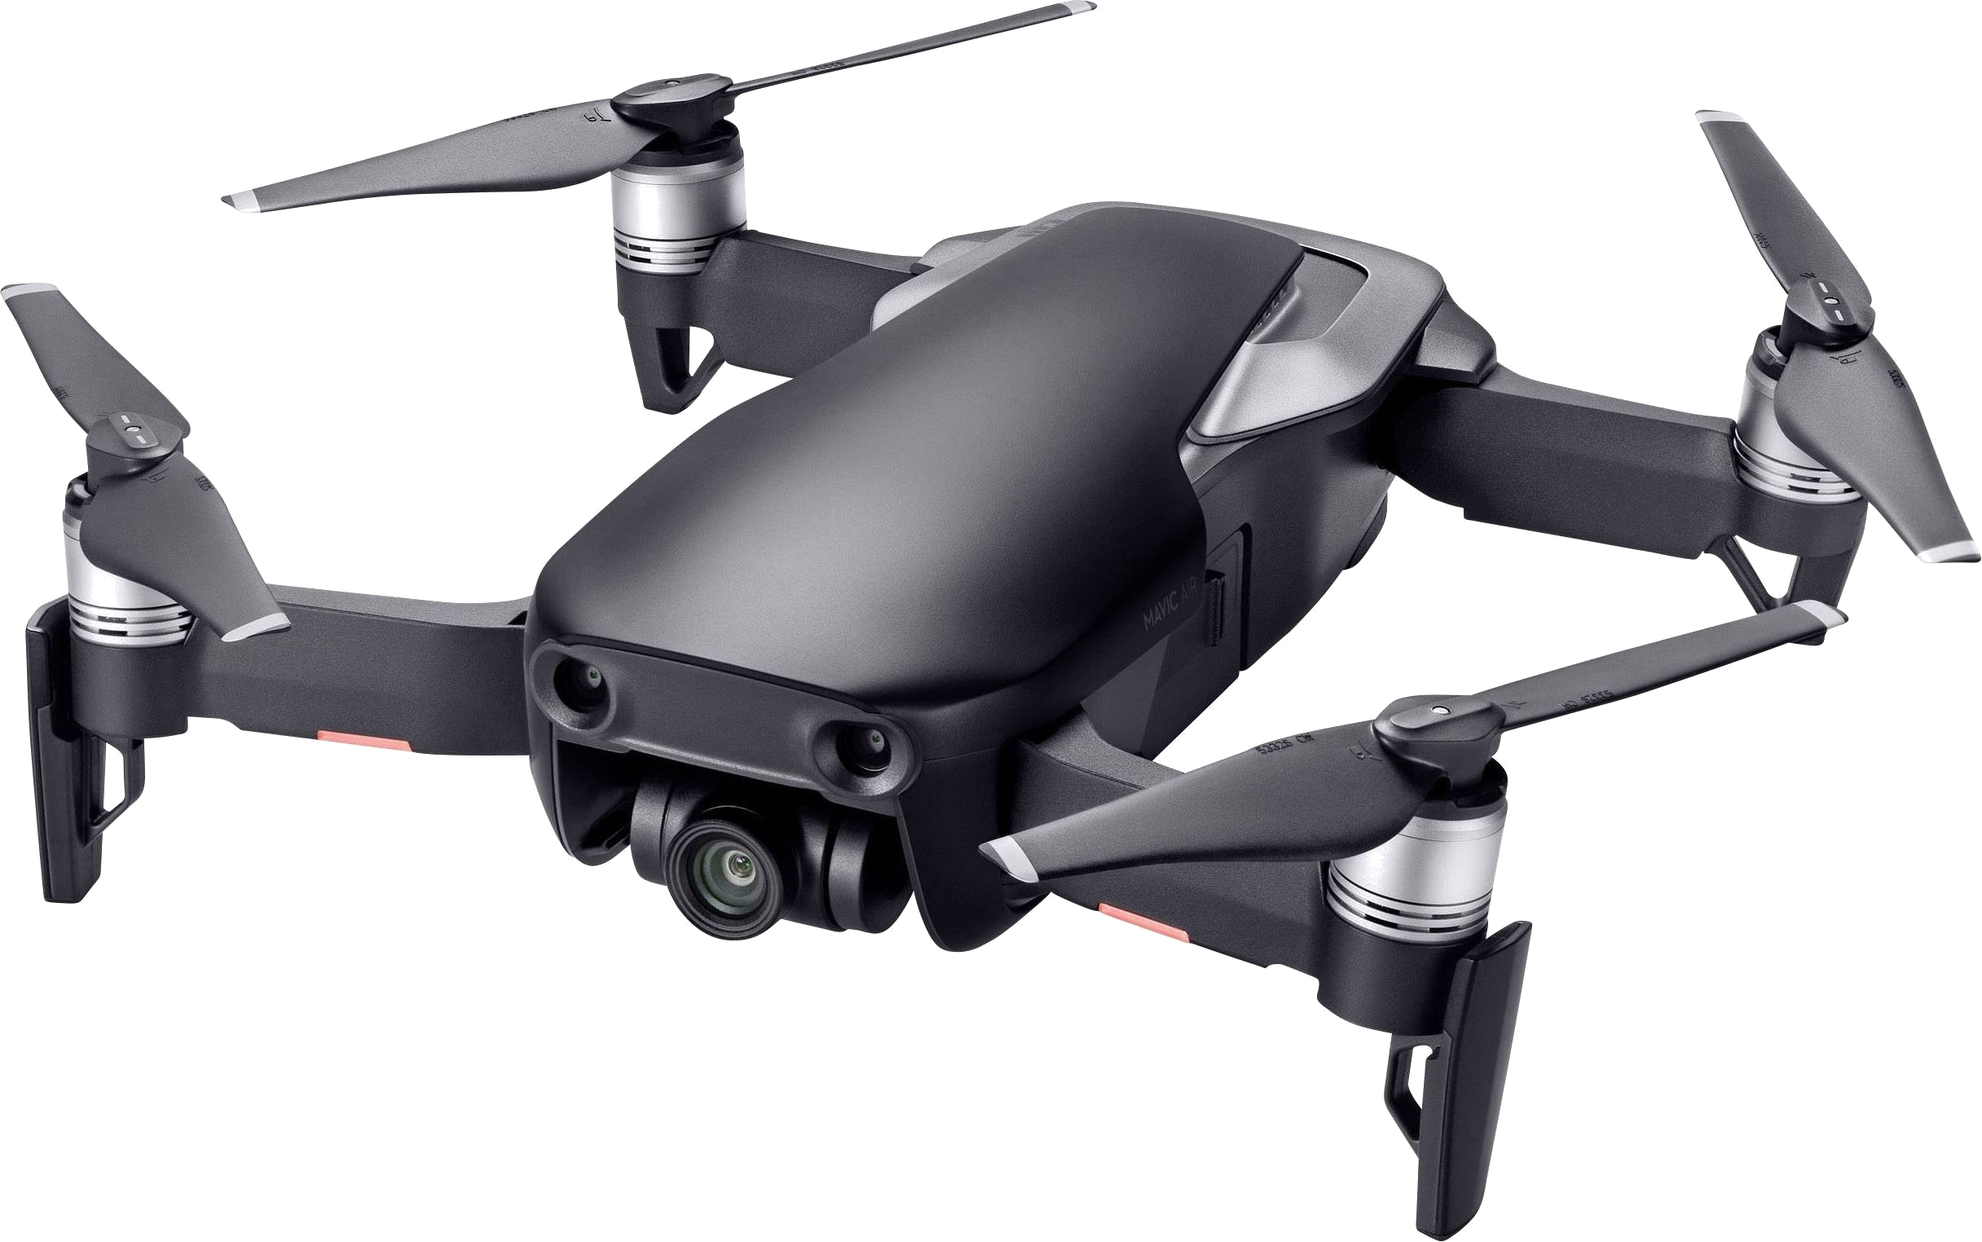
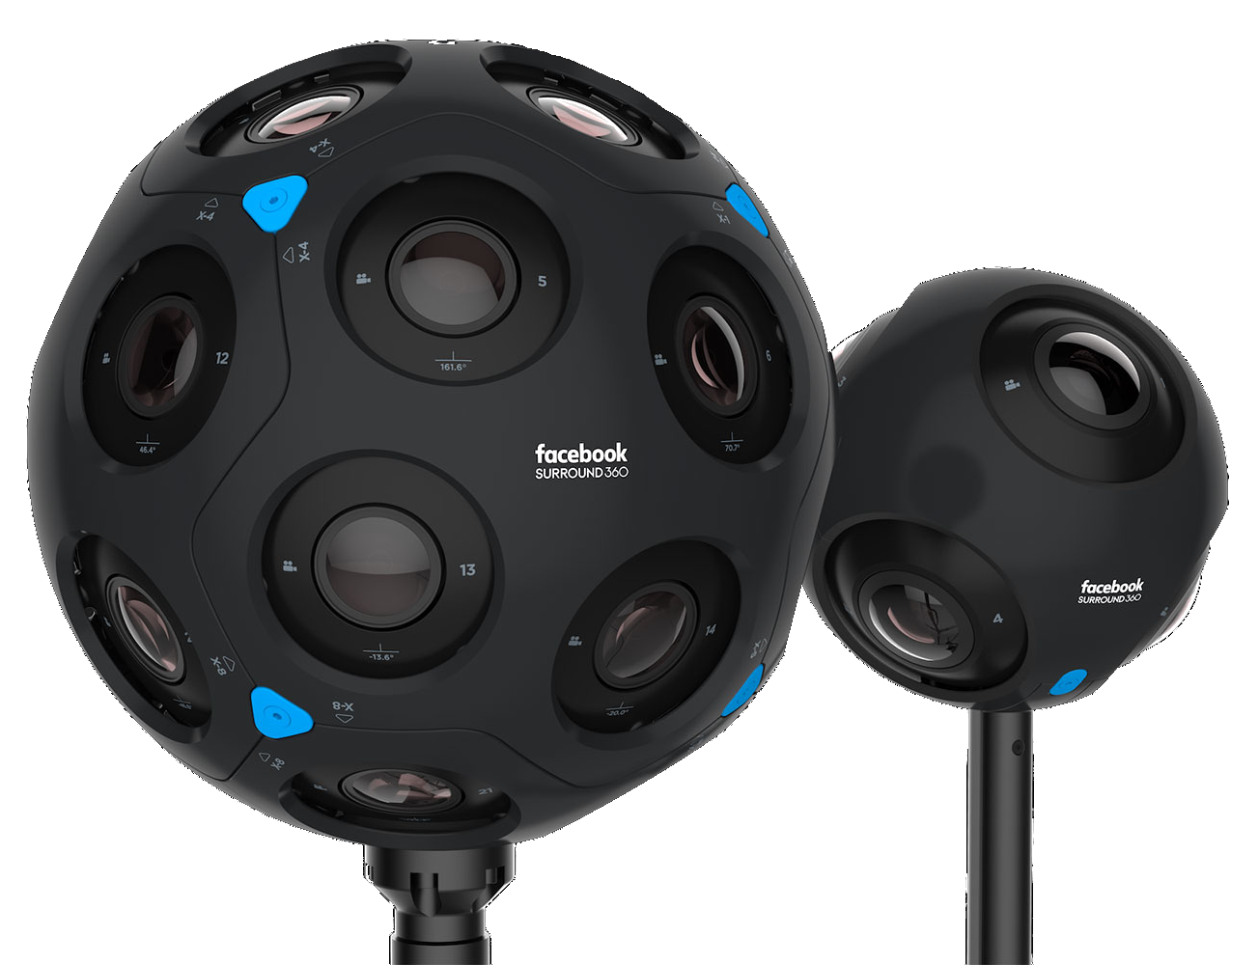
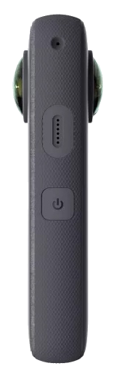
Сферическую панораму можно снять:
1) вращая фотокамеру во всех направлениях
и последовательно делая при этом снимки
(6 и более) — например, с квадрокоптера,
а затем программно или аппаратно
«сшить» из всех снимков фото-панораму;
2) специальной камерой с многими объективами,
направленными в разные стороны,
одновременно снимая части панорамы,
которые [автоматически] объединяются в
сферическое фото или видео;
3) минимальная конструкция — камера с 2-мя
полусферическими объективами.

Slide 7
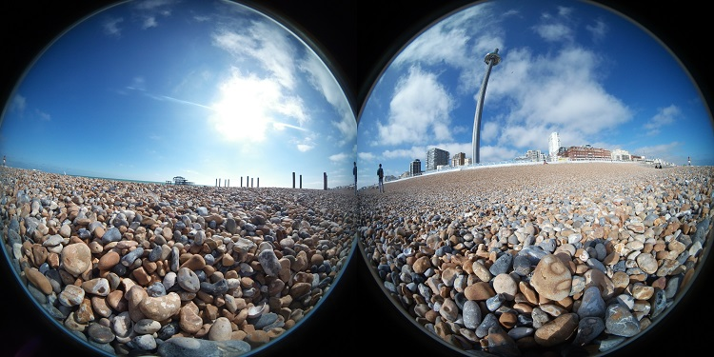
Сферическое фото, представленное в виде 2-х полусфер.
Развёртка полушарий «глобуса» на плоскости: dual fish-eye.

Slide 8
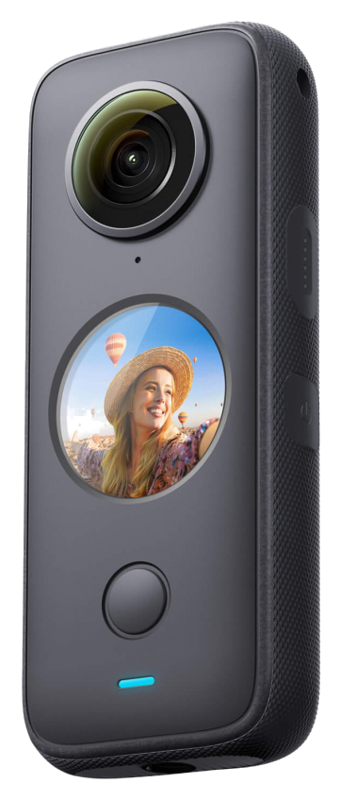
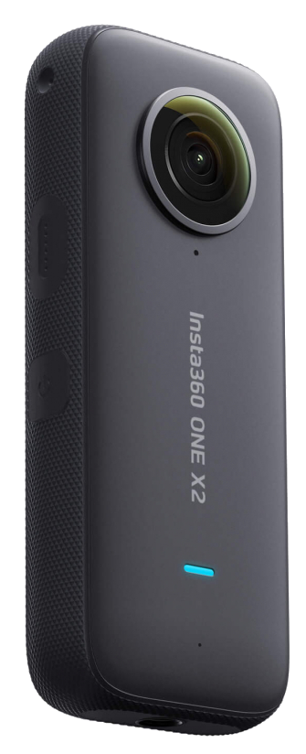
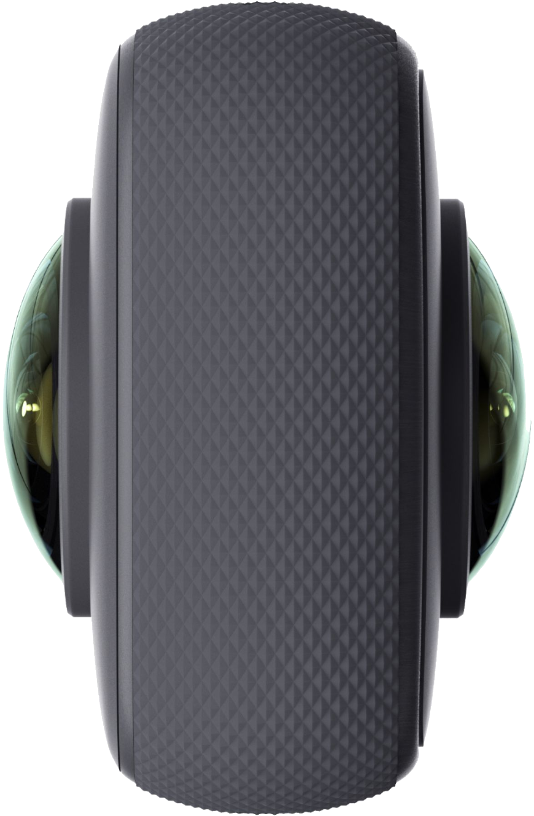
Особенности сферо-камер
Снимается сразу всё окружение:
не нужно выбирать ракурс съёмки.
Съёмка выполняется одномоментно в отличие от покадровой съёмки.
Камеру можно направлять в любую сторону: стабилизатор выравнивает изображение, но не расстояние.
Разрешение камеры относится ко всей снимаемой сфере: на ближние объекты приходится больше пикселей, они чётче.
Из отснятого сферического видео можно сохранять отдельные кадры в виде 360°-панорам: видео-съёмка предпочтительнее.
Аппаратура и встроенное ПО определяет качество «сшивания» (stitching) двух снимаемых полушарий.
Сферическая панорама даёт много возможностей для постпроизводства.

Slide 9
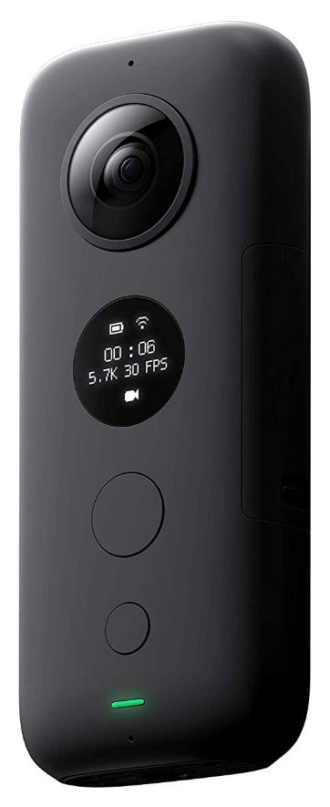
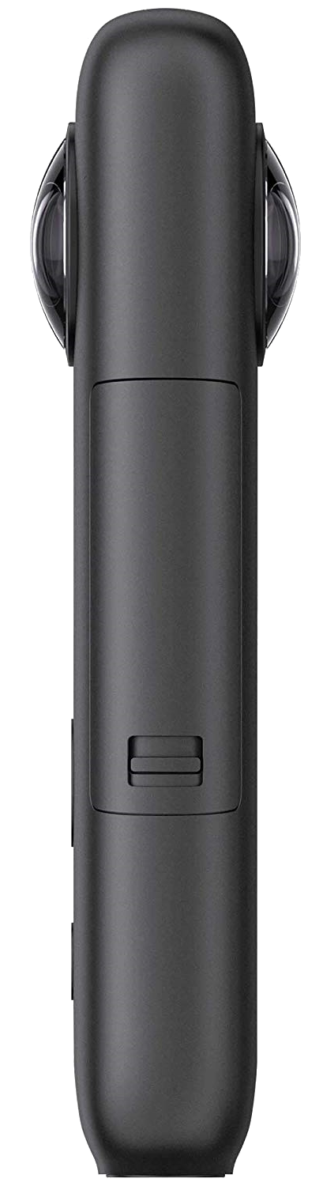
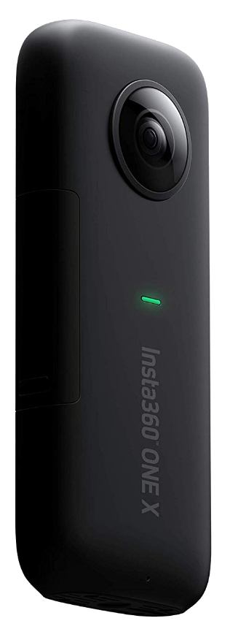

Производитель: Insta360
Матрицы: 2 × 1/2.3" Sony CMOS sensors
Угол обзора: 200° для каждой камеры FishEye
Разрешение фото 360°: 18 MP=6080×3040px, JPEG / DNG
Разрешение видео 360°: 5.7K =5760×2880 @ 30fps
Формат видео: H.264, INSV → MP4
Широкоформатное видео: нет
Режим ночной съёмки: нет
Стабилизация изображения: 6-осевая FlowState™ gyro-based
Запись звука: 2 микрофона (stereo)
Память: 1 карта памяти microSD (≤ 128 GB)
Работа от батареи: 60 минут (1200 mAh, сменная)
Водонепроницаемость: нет
Экран: LCD, монохромный, не сенсорный
Дистанционное управление: смартфон, пульт ДУ
Обработка видео: смартфон (Insta360 app), ПК (Insta360 Studio)
Размеры: 115 × 48 × 28 мм
Вес: 115 г
Дата выпуска: 2018-10-17
Цена: $ 399 (больше не производится)
Insta360 One X

Slide 10
Производитель: Insta360
Матрицы: 2 × 1/2.3" CMOS sensors
Угол обзора: 200° для каждой камеры FishEye
Разрешение фото 360°: 18 MP=6080×3040px, JPEG / DNG
Разрешение видео 360°: 5.7K =5760×2880 @ 30fps
Формат видео: H.264, H.265, INSV / MP4
Широкоформатное видео: Steady Cam - 2560×1440 @ 50fps
Режим ночной съёмки: PureShot
Стабилизация изображения: 6-осевая FlowState™ gyro-based
Запись звука: 4 микрофона (360° direction spatial audio)
Память: 1 карта памяти microSD (≤ 1 TB)
Работа от батареи: 80 минут (1630 mAh, сменная)
Водонепроницаемость: IPX8 (до 10 м)
Экран: OLED, цветной, сенсорный: видоискатель
Дистанционное управление: смартфон, пульт ДУ, голосовое
Обработка видео: смартфон (Insta360 app), ПК (Insta360 Studio)
Размеры: 113 × 46 × 30 мм
Вес: 149 г
Дата выпуска: 2020-10-28
Цена: $ 429 = € 485 ≈ 42900 ₽
Insta360 One X2

Slide 11
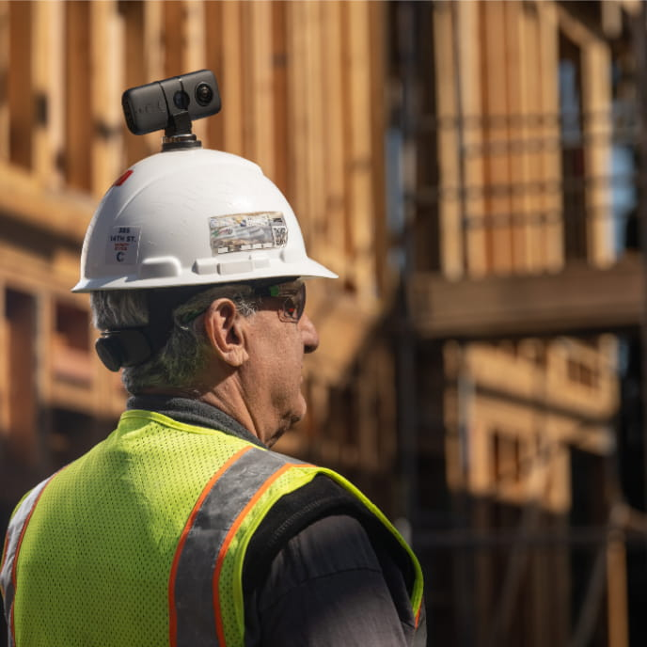
Съёмка сферических видео-панорам
Запись 360° видео нужна для съёмок окружения неподвижного объекта или событий при движении от объекта к объекту.
Запись 360° видео в движении подобна съёмке на action-камеру, только снимается сразу всё вокруг оператора, выбирать ракурс съёмки не требуется: съёмка проще.
Камера может крепиться на снаряжении человека (каска, шлем, привязь, одежда), при этом руки остаются свободными для действий.
Камеру можно закрепить на моноподе (selfie stick) и направлять её при съёмке объекта: ближе/дальше, выше/ниже, снаружи/изнутри.
Камеру можно закрепить стационарно на приспособлении для съёмки или (не)подвижном объекте.
Звук записывается встроенными микрофонами, но можно подключать внешний микрофон.
Результат — видеозапись в сферическом формате, при просмотре которой можно менять направление обзора.

Slide 12
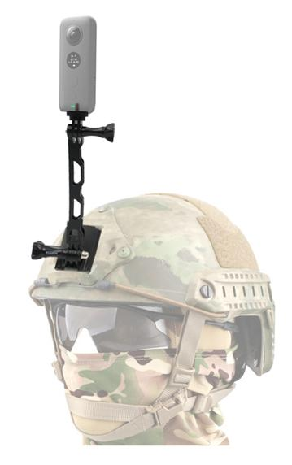
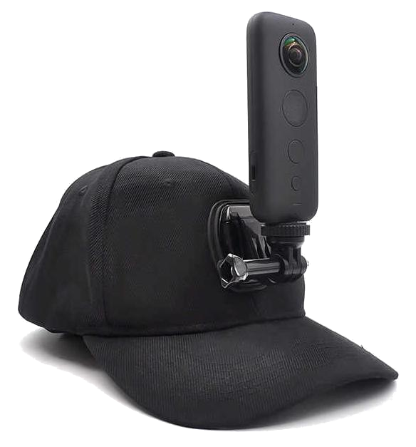
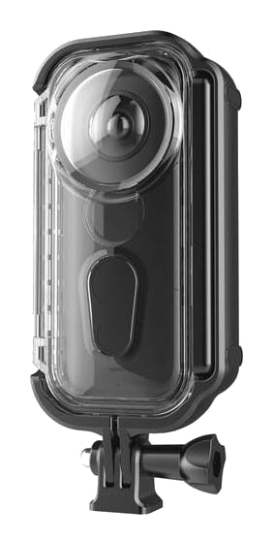
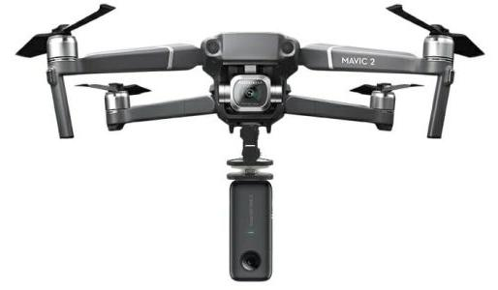
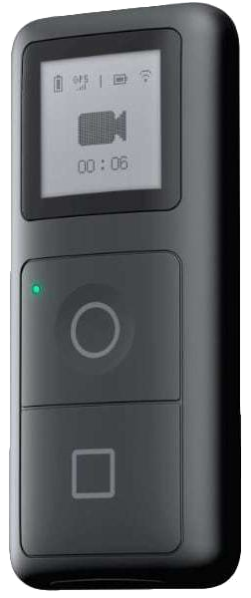
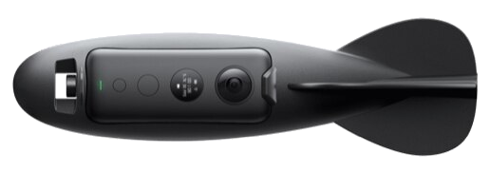
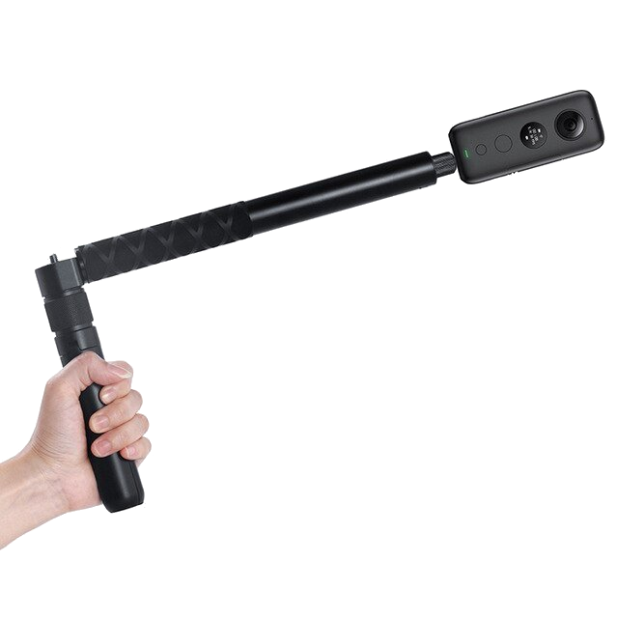
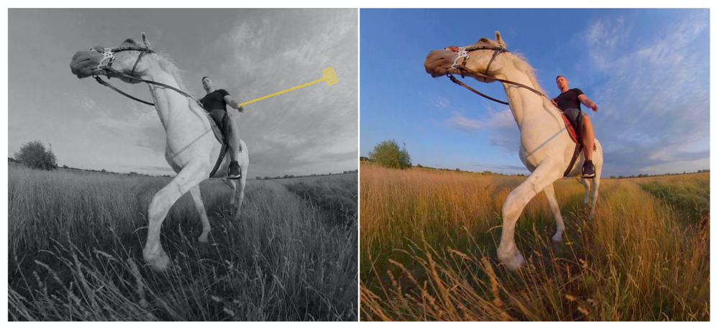
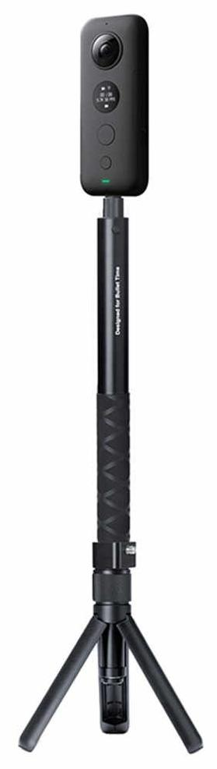
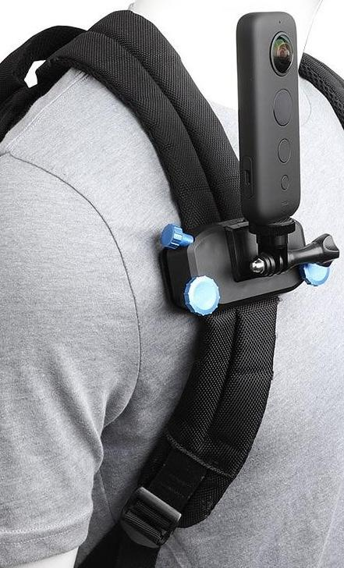
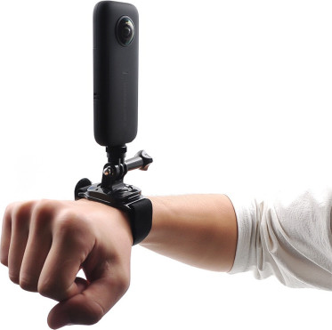
Приспособления для съёмки сферических панорам
Пульт ДУ
Защитный чехол
Drifter
Монопод
Штатив
Монопод-невидимка (Invisible Selfie Stick).

Slide 13
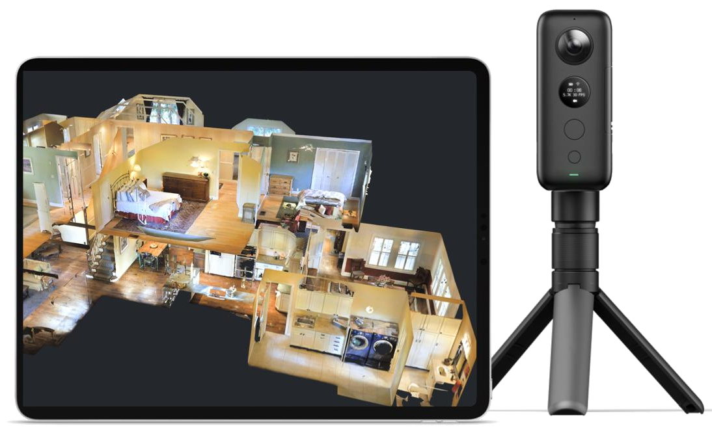
Съёмка сферических фото-панорам
Съёмка 360° фото нужна для создания объёмных панорам внутри помещений или на территории.
Съёмка 360° фото обычно делается со стационарного штатива (трипода / монопода).
Съёмка со штатива необходима при длительной выдержке из-за слабого освещения или при съёмке time-lapse.
При обработке снятого материала штатив-невидимка автоматически вырезается из кадра (Invisible Selfie Stick).
Для дистанционного управления съёмкой используется смартфон или пульт ДУ, когда не нужно, чтобы оператор попал в кадр — съёмка безлюдного пространства.
Для съёмки большого помещения камеру обычно переставляют в разные его места: в каждый угол, посредине, у каждого входа.
Часто сферические панорамы объединяются в последовательность (virtual tour) с добавлением переходов и дополнительной информации.
Результат — фотография в сферическом формате, которую можно просматривать, выбирая направление обзора.

Slide 14
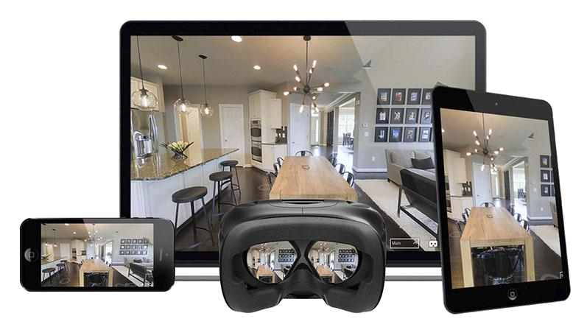
Просмотр сферических панорам
Главная особенность сферических панорам — активный просмотр: эффект присутствия и возможность по своему желанию управлять просмотром 360° фото- (статических) и видео- (динамических) материалов.

Slide 15
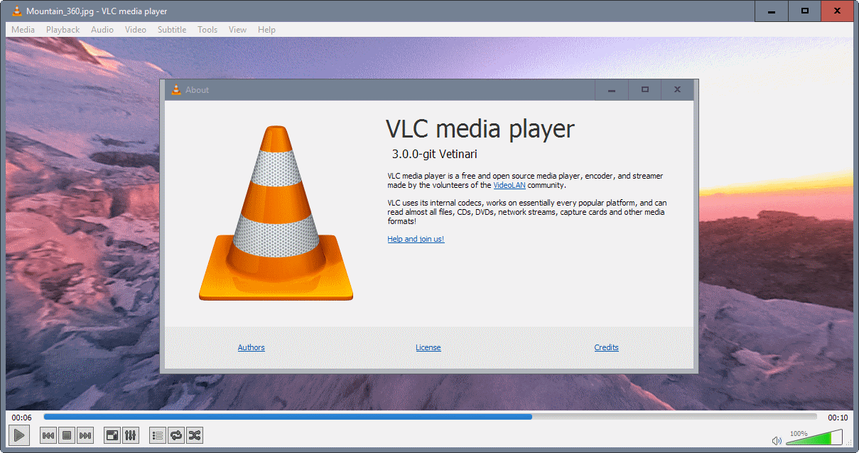
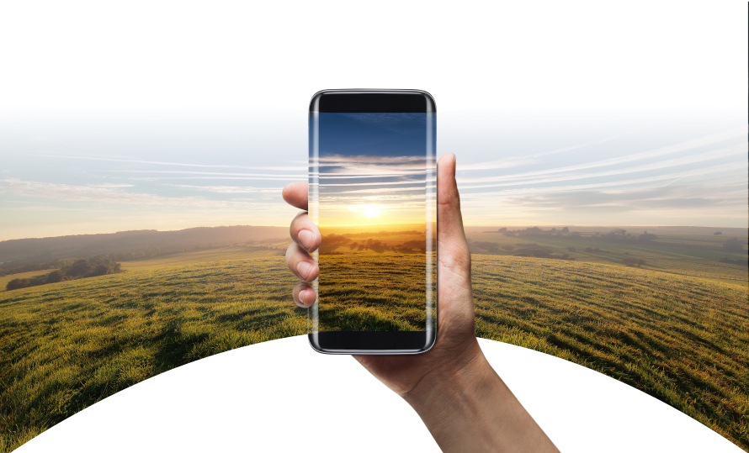


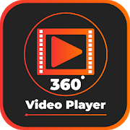


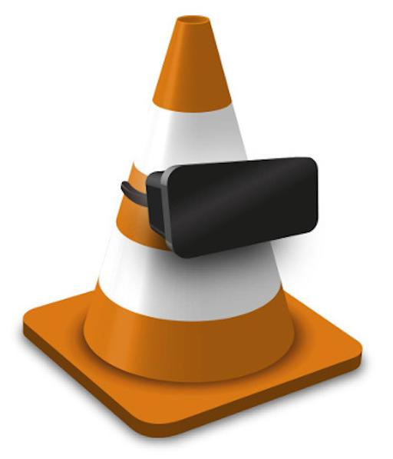
Просмотр сферических панорам: программы
360° Photo viewer / Video player: «смотри на сферу через экран»
Программа-просмотрщик для ПК.
Плеер в web-браузере (JavaScript).
Приложение для мобильного устройства.

Slide 16
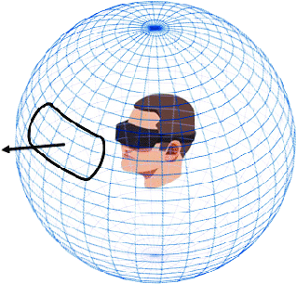
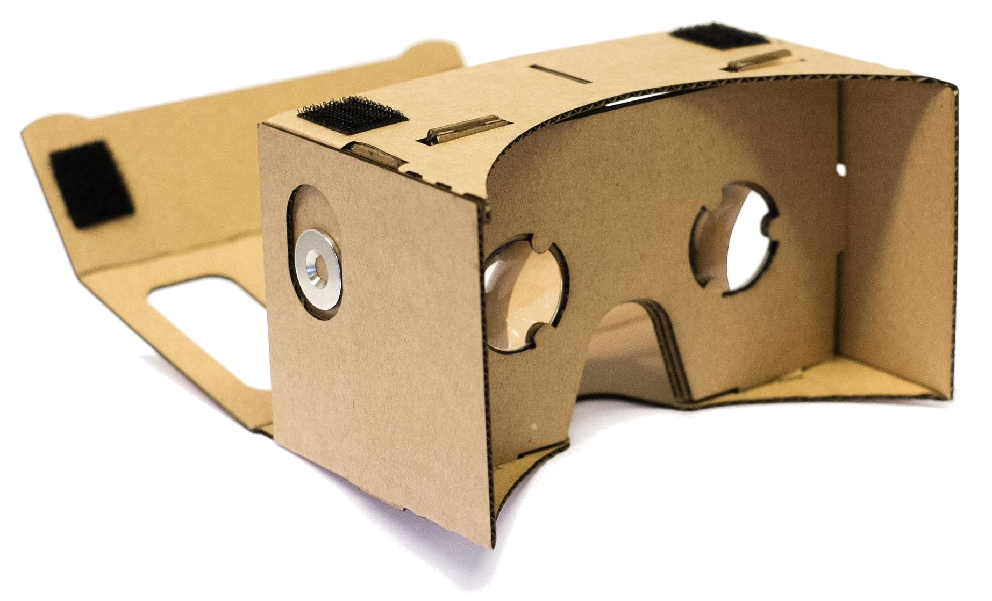
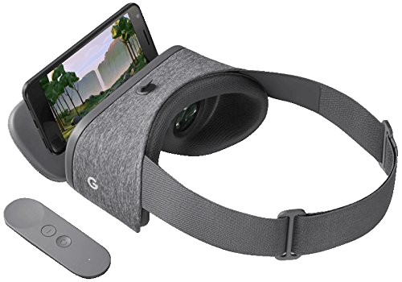
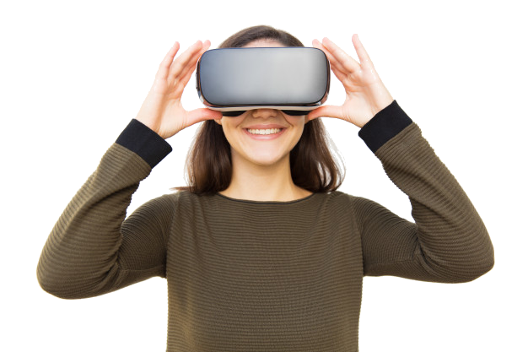
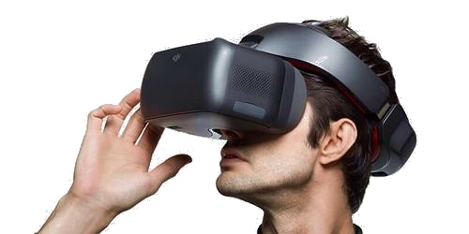
Просмотр сферических панорам: гаджеты
Устройства для просмотра: «смотри изнутри сферы»
Google Cardboard + смартфон.
VR-очки, VR-гарнитура.
Шлем виртуальной реальности (VR).

Slide 17
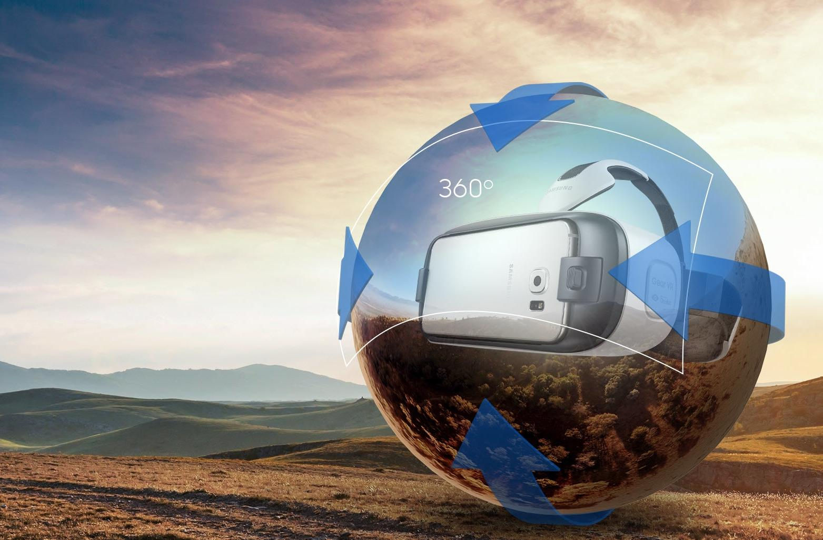
Управление просмотром 360° панорам
Чем управлять:
Направлением «взгляда»: влево, вправо, вверх, вниз (вращением).
Приближением (увеличением) и удалением (уменьшением) изображения.
Паузами, перемоткой видео.
Как управлять:
Стрелками на клавиатуре.
Мышкой и колёсиком.
Пальцами на сенсорном экране.
Поворотами смартфона.
Поворотами головы в гарнитуре.
Программное управление просмотром фото-панорам.

Slide 18

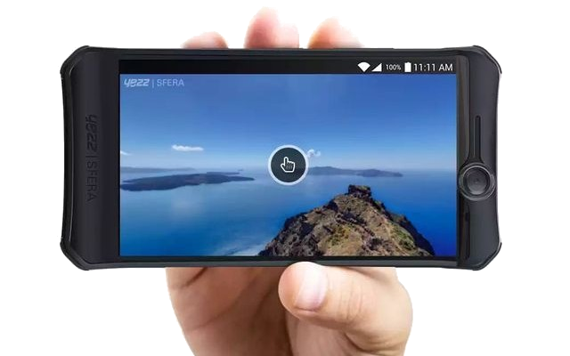

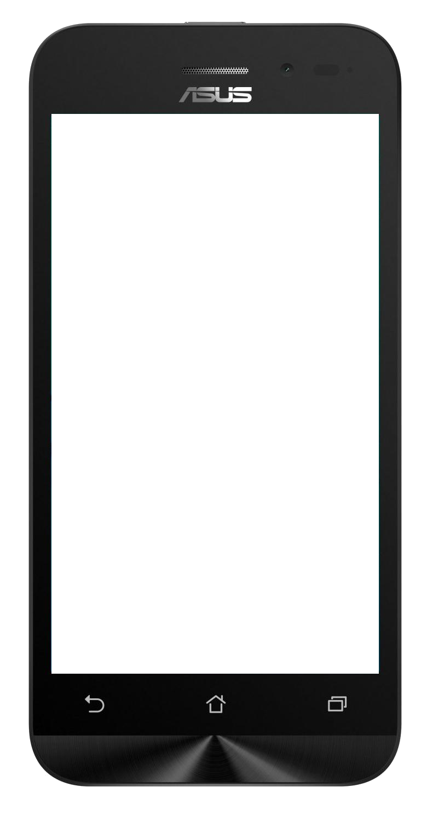
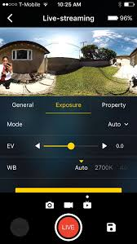
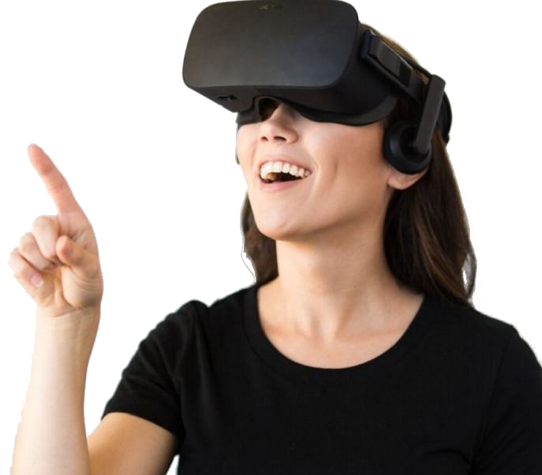
Трансляция сферического видео
провод
Wi-Fi / 4G

Slide 19
Трансляция сферического видео и её применение
Трансляция в реальном времени (live streaming) сферического видео со звуком (на сервер RTMP / YouTube) для многочисленной аудитории с возможностью для зрителей индивидуально управлять просмотром.
При этом можно вести запись трансляции в формате 360°-видео.
Видеоконференции с обзором на 360° («круглый стол»).
Прямой репортаж о событии — с эффектом присутствия.
Репортаж о путешествии — от первого лица.
Отслеживание передвижения / транспортировки.
Видео-отчёт о функционировании процесса / оборудования.
Всестороннее обследование объекта: снаружи и изнутри.
Инспекция состояния сооружений / аппаратуры.
Постоянный мониторинг [производственного] процесса.
Дистанционное наблюдение за выполнением действий стажёром.
Наблюдение, соблюдает ли работник правила [безопасности].
Демонстрация мастер-класса для обучающихся «в прямом эфире».
Проведение online-экскурсии для дистанционных экскурсантов.

Slide 20
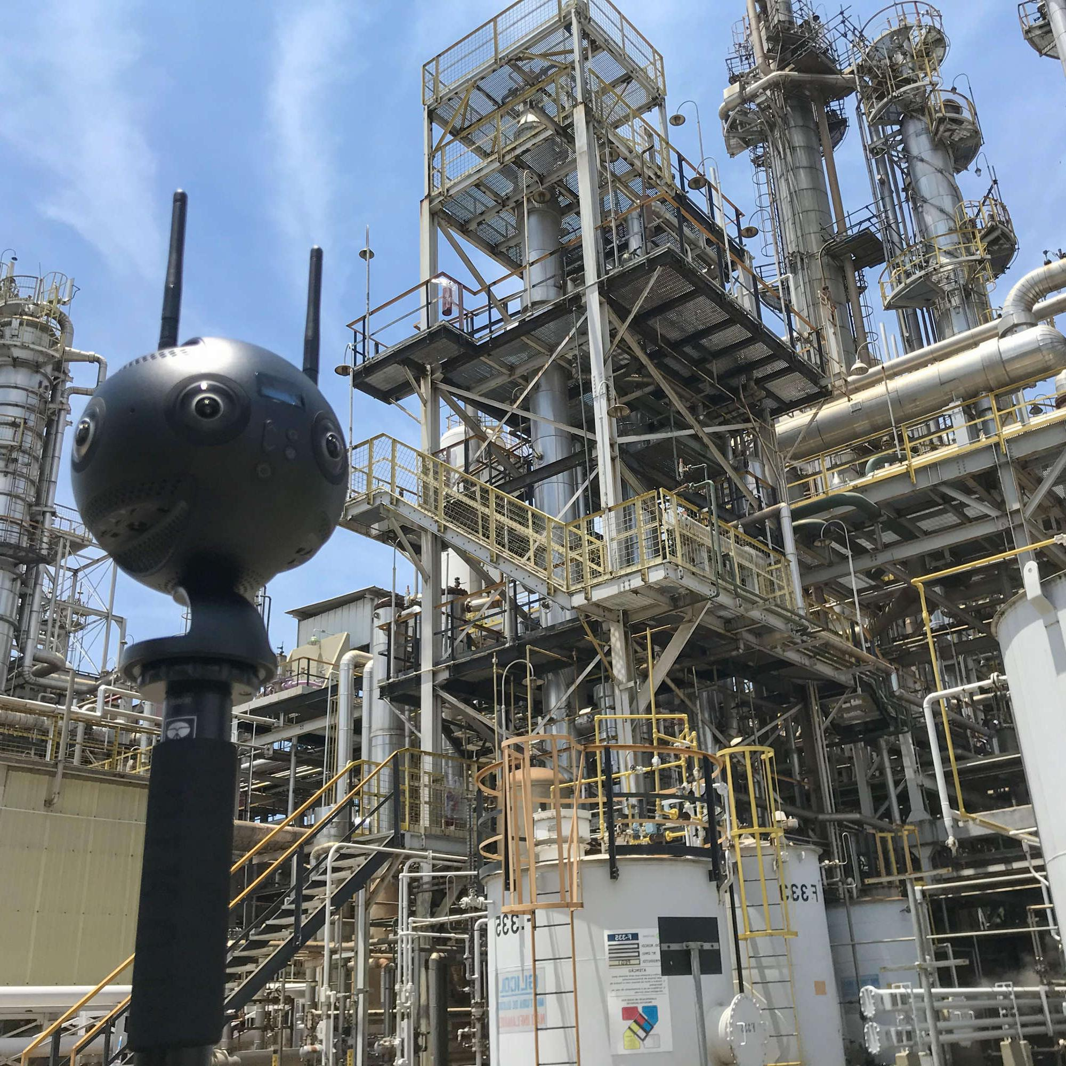
Сферы применения 360º-ных видео-роликов
Индивидуальный просмотр записанного сферического видео со звуком с возможностью для зрителя управлять просмотром — эффект присутствия.
Программная обработка 360º-видео для пространственного анализа и моделирования.
Запись видео-трансляции в сферическом формате.
Видео-фиксация события: конференции, встречи, празднования.
Виртуальная экскурсия по объекту: культурному, промышленному.
Демонстрационное / рекламное видео: деятельности, объектов.
Обучающее видео с комментариями преподавателя.
Запись мастер-класса для обучающихся.
Тематическая информационная запись в формате 360º.
Анализ обследования объекта / механизма (в т. ч. его внутренностей).
Журналистика, видео-обзоры (vlogging).
Размещение 360º-видеоматериалов в Internet-сервисах: YouTube.
Построение 3D-модели изменения объекта во времени на основе программного анализа сферических записей.

Slide 21
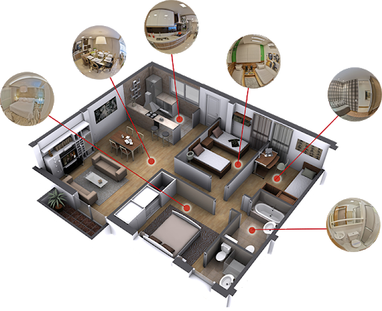
Области применения сферические панорамных фото
Пространственные фото-панорамы объектов как основа для объёмного моделирования и создания виртуальных туров и цифровых двойников.
Панорама промышленного / архитектурного / культурного / природного объекта.
Виртуальная экскурсия по объекту (virtual tour).
Постоянный виртуальный музей / выставка.
Разовая экспозиция / витрина / стенд для мероприятия.
Модель комплексного объекта для изучения учащимися.
Размещение информационных панорам на общедоступных сервисах Google Maps / Googe Street View.
Создание 3D-моделей и поэтажных планов объектов с размерами — для BIM (Building Information Modelling) и GIS (Geo Information Systems).
Создание для инженерных, промышленных и строительных объектов цифровых двойников (digital twin).

Slide 22
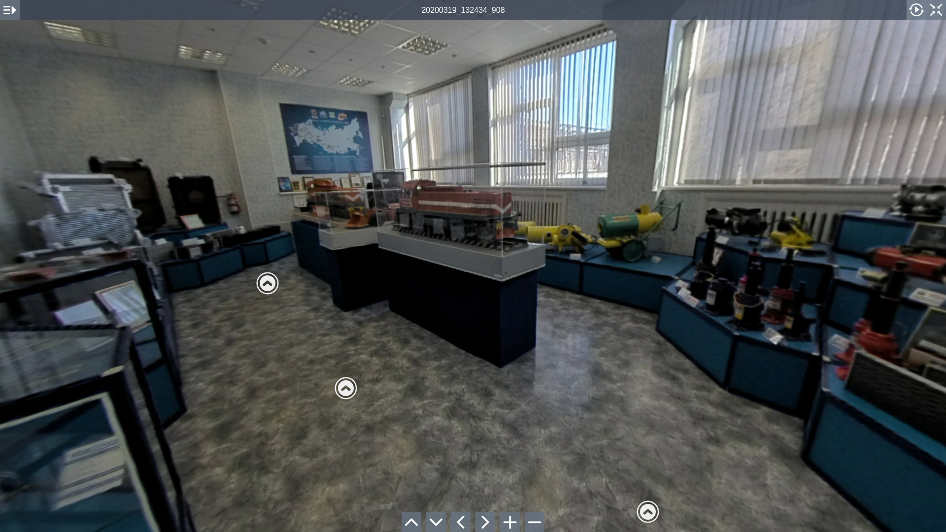
Виртуальные экскурсии (Virtual Tour)
Сферические фото-панорамы объектов, объединённые в последовательность. С помощью добавленных в панорамы интерактивных элементов можно получать дополнительную информацию и переходить между панорамами.
Виртуальные экскурсии — эффективное и удобное средство мультимедийного знакомства с различными сложными объектами.
В панорамы можно внедрять надписи, метки, текстовые описания, фото-, аудио- и видео- материалы, ссылки на дополнительные внешние ресурсы (hotspots).
Виртуальное проведение экскурсий — часто единственный способ изучить объект дистанционно, особенно, если доступ на него ограничен: санитарные ограничения, закрытая территория, требования промышленной безопасности и т. п.
Можно запрограммировать автоматический показ (вращение, изменение ракурса, масштабирование) и переходы между панорамами, программное воспроизведение информации.

Slide 23
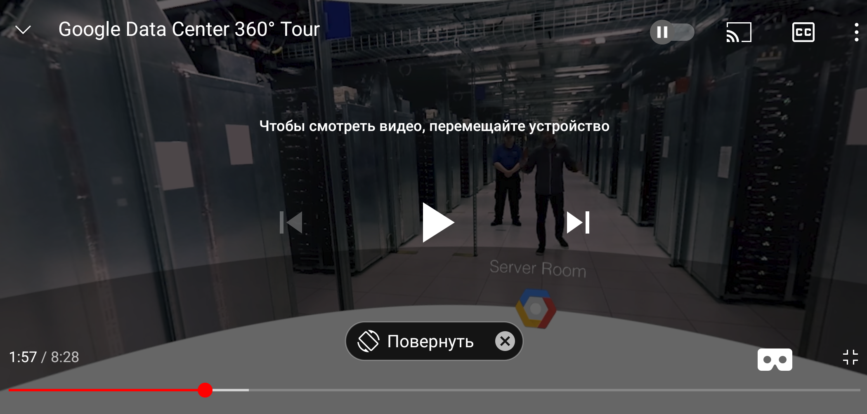
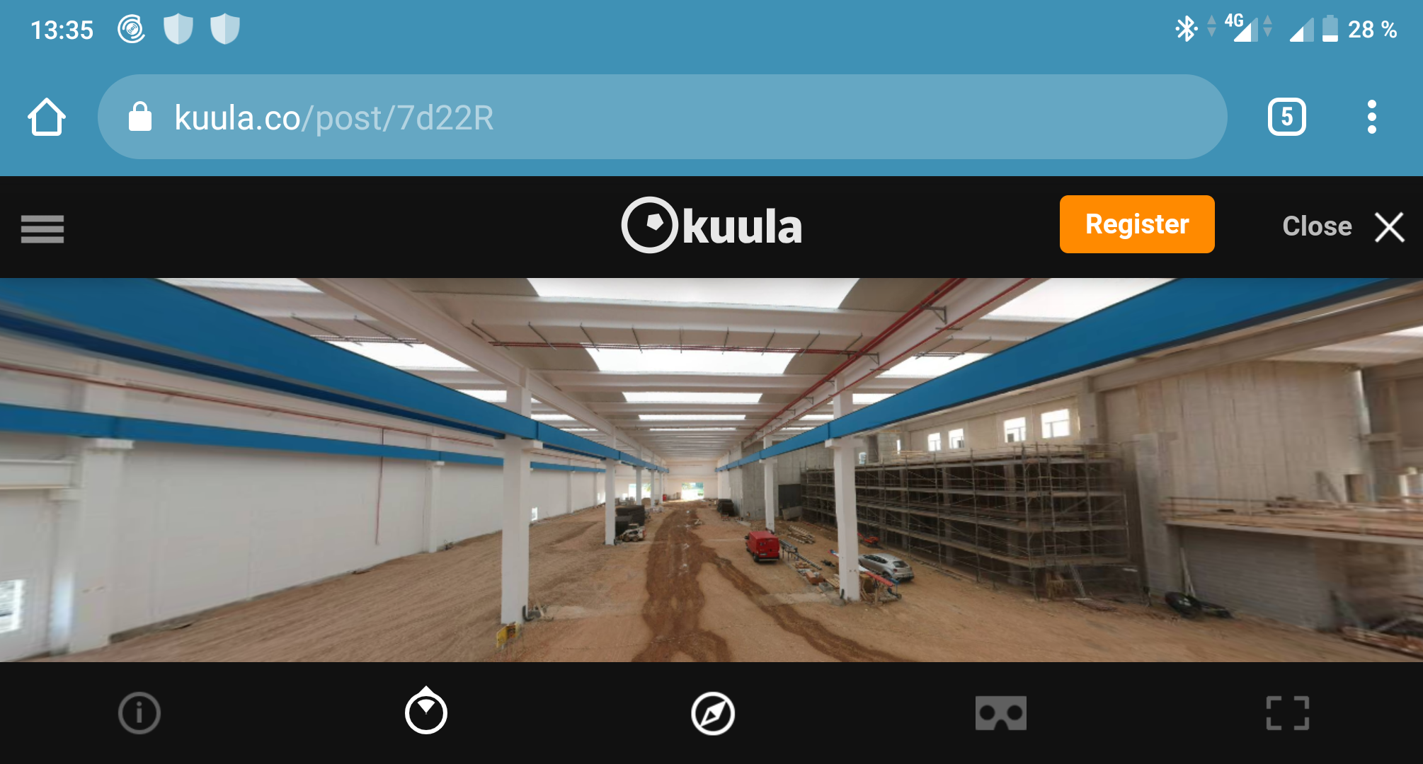
Просмотр виртуальных экскурсий
Видео (видеозапись в формате 360º):
Смотрим 360º-ролик со звуком и движением, как его отснял оператор и смонтировал режиссёр или живую трансляцию.
Можем управлять направлением «взгляда» при просмотре: в любую желаемую сторону.
А также приближением и удалением видимого в кадре изображения.
Можем поставить воспроизведение на паузу, перемотать, посмотреть снова видеозапись.
Фото (сложный мультимедийный объект):
Просматриваем одно статическое панорамное фото и можем переходить к просмотру следующей панорамы.
Можем осматривать окружающее пространство: интерьер, экстерьер, пейзаж.
Можем масштабировать просматриваемое изображение: увеличивать и уменьшать.
Можно активировать интерактивные элементы, размещённые на панораме (hot spots).

Slide 24
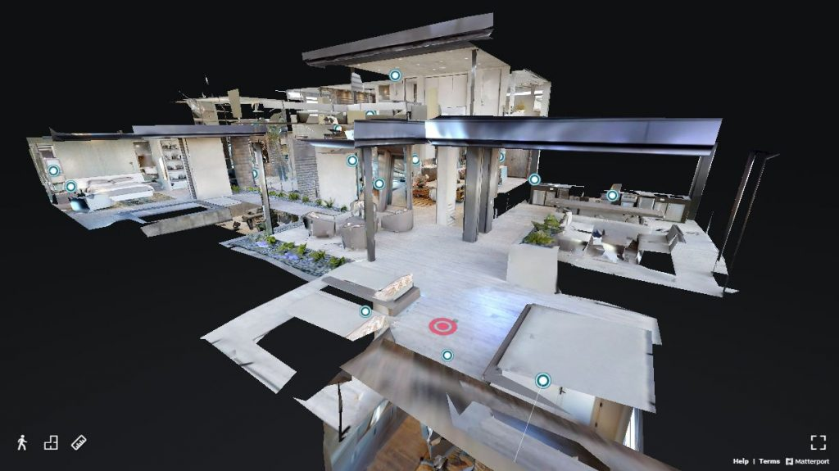

Цифровые двойники (Digital Twin)
«Цифровой двойник» (или «цифровой близнец») — виртуальный аналог реального объекта, наглядная компьютерная модель физического объекта (виртуальная реальность = VR) с внедрёнными в неё данными о нём (дополненная реальность = AR).
Построение реалистичных объёмных моделей объектов выполняется на основе 3D-сканирования или программного анализа сферических панорам.
По созданной трёхмерной модели возможно проведение различных геометрических измерений, вычисление площадей и объёмов.
Помимо статического представления объекта на модели можно выводить обновляемые в реальном времени данные о его состоянии на основании показаний различных датчиков.
Наглядное представление в виде двойника сложного инженерного, промышленного, строительного объекта помогает проводить его анализ и моделировать развитие.

Slide 25


Hot Spots, Multimedia, Augumented Reality
Виртуальные экскурсии и цифровые двойники, созданные на основе сферических панорам, дополняются интерактивными элементами, которые позволяют обогатить взаимодействие объектами в виртуальной реальности.
При редактировании виртуального объекта в него добавляются интерактивные точки (Hot Spots) с иконками и надписями, при активации которых выполняются переходы между точками обзора, запускается воспроизведение аудио/видео-записей, показ фотографий, переход по гиперссылкам на внешние ресурсы, выполнение дополнительных программ.
Объекты на панораме дополняются поясняющими надписями.
В нужных частях панорамы можно программным способом динамически выводить сведения об объектах.

Slide 26


Преобразование сферического в 2D видео / фото
Одно 360° видео или фото можно преобразовать в несколько «плоских» (2D) видео или фото, показывая различные ракурсы сферы.

Slide 27


Преобразование сферического в 2D видео / фото
Insta360 Studio 2021 for PC / Mac
При экспорте (reframe) из сферического формата INSV (5.7K, 5760 × 2880 px) в 2D формата H.264/MP4 с соотношением сторон 16:9 и 9:16 получается разрешение Full HD 1920×1080 px, а с соотношением 1:1 (4:4) — 1280×1280 px.
Съёмка всего окружения даёт широкие возможности пост-обработки фото- и видео-панорам в сферическом формате.
Сложное редактирование и преобразование отснятых 360°-материалов лучше выполнять на компьютере, но очень многое можно сделать в приложении прямо на мобильном устройстве.
Insta360 app
for Android / iOS

Slide 28

Преобразование видео 360° в 2D
Одно 360°-видео можно преобразовать в несколько «плоских» (2D) видео, динамически показывая различные ракурсы.
Выбор ракурсов можно делать, направляя смартфон при просмотре видео (ViewFinder) или с помощью опорных точек (PivotPoint). Смены ракурсов имитируют различные виды съёмок: FPV), 2PV), 3PV, PiP, SplitScreen.
При редактировании видео можно менять формат кадра, вырезать части и объединять несколько видео, добавляя эффекты переходов между ними.
При редактировании и преобразовании 360°→ 2D можно добавлять разные эффекты: ускорять (hyperlapse) / замедлять (slo-mo) скорость, отслеживать объекты, автоматически изменять ракурсы.
Часть эффектов выполняется с применением искусственного интеллекта: SmartTrack, DollyZoom, StopMotion (Mix), BulletTime (Mix), CloneTrail, ShadowClone, Split/GiantJump, Pixelize, AutoTimeShift, TimeFlip, FlyLapse, StarLapse, GhostTown, Roll/Jump/ParallelPlanet, etc.
В пополняемой библиотеке эффектов Shot Lab > 20 шаблонов.
У редактируемого видео также можно заменить аудио-дорожку.
Из записанного сферического видео можно сохранять отдельные кадры в виде 360°-панорам.

Slide 29


Преобразование фото 360° в 2D
Сферические фото-панорамы можно преобразовать в различные двумерные изображения, выбирая разные части сферы, а также применяя эффекты.
Сферическую панораму можно сохранить в разных двумерных проекциях (плоских развёртках с различными неизбежными искажениями).
Из сферического изображения можно выбрать нужный 2D-ракурс, выбрав его при вращении и масштабировании панорамы.
Можно сделать несколько 2D-фото с разными частями одной сферической панорамы.
При экспорте в 2D можно выбрать для фото нужное соотношение сторон (1:1, 9:16, 16:9, 2.35:1).
К 360°-фото можно применить различные эффекты, трансформирующие изображение: tiny planet, .inverted tiny planet, …
Из сферической панорамы можно получить горизонтальную панораму: 360° или 180°.
Из серии фотографий можно сделать ускоренное видео: time-lapse, StarLapse, ...

Slide 30



Inverted Tiny Planet.
Часть сферы в равнопромежуточной проекции (equirectangular).
Сферическое фото, свёрнутое в виде Tiny Planet.

Slide 31



Slide 32







Где используются сферические панорамы
Виртуальные туры, панорамы (включая аэро-панорамы)
Путешествия: гостиницы и отели, квартиры, курорты, рестораны и кафе, вокзалы и аэропорты, ...
Достопримечательности: архитектура, памятники, парки, пейзажи, ...
Культура: музеи, галереи, выставочные залы, театры, кинозалы, ...
Развлечения: концерты, шоу, выставки, мероприятия, фестивали, ...
Туризм: турбазы, маршруты, заповедники, памятники природы, ...
Спорт: выступления, матчи, экстремальные виды спорта, тренажёрные залы, ...
Торговля: магазины, торговые центры, шоу-румы, салоны, ...
Недвижимость: квартиры, дома, участки, офисы, бизнес-центры, ...
Реклама: предприятие, продукция, производство, деятельность, ...
Строительство: обследование, мониторинг, инспекции, измерения, ...
Промышленность: мониторинг, обследование, отчёты, ...
Коммуникации: репортажи, трансляции, видеоконференции, ...
Образование: лекции, занятия, мастер-классы, экскурсии, …
Наука: визуальные наблюдения, мониторинг, видеозапись, ...
Инженерия: оцифровка данных, 3D-моделирование, распознавание образов, ...

Slide 33


Ссылки:
Видео-обзоры @ YouTube
Insta360 One X2 - карманная камера 360 градусов.
Insta360 One X2 — Эффекты.
21 creative Insta360 ONE X2 / ONE R video tricks & ideas for 2021.
Как сделать виртуальный тур в Marzipano 360
О камерах и съёмке
Insta360 на русском
Insta360 Shot Lab: творческое редактирование с помощью ИИ.
Дрифтер для камеры Insta360 ONE X
Google Cardboard

Slide 34

Ссылки:
Виртуальные туры
Исследовательский центр NASA им. Дж. Гленна
Примеры - 3Dvista
Недвижимость и 3D-модели - примеры
41 лучший виртуальный музей мира, который необходимо посетить
Храм в честь Покрова Пресвятой Богородицы @ GoogleMaps
Программное обеспечение
3 примера @ marzipano.net + демо активных элементов с исходниками
The Best 10 Free and Open-Source Virtual Tour Software Solutions
Virtual Tour Software: > 70 products
Обзор программ для просмотра панорамного видео 360° на компьютере
360° JavaScript Viewers — сравнение: описание и примеры

Slide 35
Благодарю за внимание!
Готов ответить
на ваши вопросы

Slide 36
Советы по съёмке сферических панорам
https://blog.calltouch.ru/kak-sdelat-video-360-gradusov-poshagovaya-instrukcziya/
TBD

